Slide 1
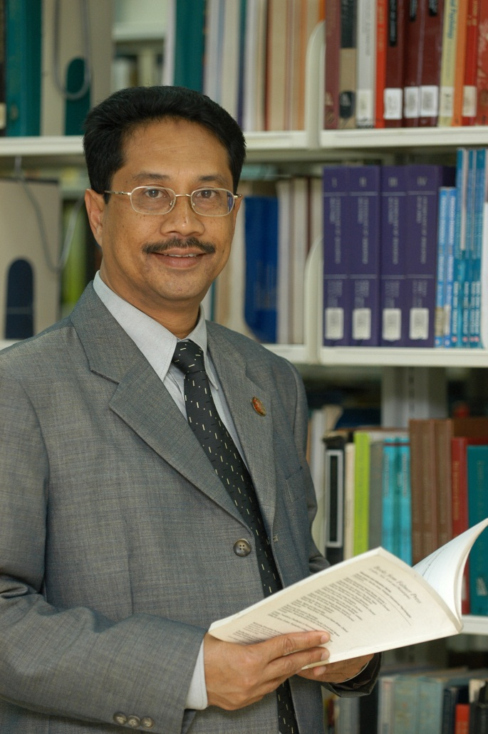
PERUTUSAN
KETUA PUSTAKAWAN 2014
P.S.A.S
P.S.A.S
Perpustakaan Sultan Abdul Samad

Slide 2
PENCAPAIAN PROSES UTAMA PSAS bagi tahun 2013

Slide 3
Peruntukan dan Perbelanjaan 2012-2013
PSAS telah membelanjakan keseluruhan peruntukan yang diberi pada tahun yang berjumlah RM17,226,200.

Slide 4
Statistik Koleksi UPM IR 2012-2013
Terdapat peningkatan sebanyak 4,931 (38.1%) bagi jumlah bahan yang
dideposit dalam UPM IR pada tahun 2013 (17,876) berbanding tahun 2012 (12,945).
Penambahan jenis koleksi baharu iaitu Serdang Sun, Annual Report, Tribun Putra,
Research Directory , Magazine & Newsletter.

Slide 5
Peruntukan Bahan Perpustakaan 2012-2013
Terdapat peningkatan pada perbelanjaan perpustakaan pada tahun 2013 yang berjumlah RM14,723,700 berbanding tahun 2012 yang berjumlah RM14,484,115.89. Perbezaan jumlah perbelanjaan ialah RM239,584.11 (1.65%).

Slide 6
Perkembangan Koleksi PSAS 2012-2013
Jumlah koleksi bahan PSAS telah meningkat daripada 693,203 bahan pada 2012 kepada 708,529 bahan pada 2013 iaitu peningkatan sebanyak 15,326 bahan (2.2%) di mana Perpustakaan Utama mengalami peningkatan sebanyak 10,009 bahan (1.79%), PPSK – 1,542 bahan (4.39%), PPV – 962 bahan (4.9%), PKSB – 1,929 bahan (5.62%) dan PKBS – 884 bahan (1.87%).

Slide 7
Statistik Transaksi Sirkulasi 2012-2013
Statistik menunjukkan terdapat penurunan bagi transaksi pinjaman bagi tahun 2013 (155,852 bahan) berbanding tahun 2012 (166,802 bahan) sebanyak 10,950 bahan (6.56%).

Slide 8
Penjanaan Pendapatan 2012-2013
Penjanaan pendapatan telah menurun pada tahun 2013 berbanding tahun 2012 dengan kadar penurunan adalah sebanyak RM18,882.60 (20.18%).

Slide 9
Penyediaan dan Pemprosesan Bahan Monograf dan Media
Terdapat penurunan dalam bilangan penyediaan pesanan pada tahun 2013 sebanyak 11.06% berbanding tahun 2012. Namun begitu peningkatan penerimaan bahan hadiah sebanyak 180.4% telah membolehkan peningkatan statistik penyediaan dan pemprosesan bahan monograf dan media sebanyak 13.36%.

Slide 10
Statistik Jumlah Pertanyaan Di Meja
Penasihat Pengguna (MPP)
Sebanyak 9,709 pertanyaan telah direkod di Meja Penasihat Pengguna sepanjang tahun 2013 berbanding 11,856 pada tahun 2012 - penurunan sebanyak 2,147 (18.11%).

Slide 11
Statistik Jenis Pertanyaan Di Meja Penasihat Pengguna (MPP)
Bilangan pertanyaan bagi semua kategori mengalami penurunan dengan peratus penurunan keseluruhan adalah sebanyak 18.11%.

Slide 12
Program Literasi Maklumat
SPP - Penurunan bilangan kelas sebanyak 7.32% dan penurunan kehadiran sebanyak 7.52%
Kelas Berjadual - Pertambahan bilangan kelas sebanyak 33.53% dan peningkatan kehadiran sebanyak 31.85%
Kelas Permohonan - Penurunan bilangan kelas sebanyak 36.11% dan penurunan kehadiran sebanyak 52.67% .

Slide 13
Perkhidmatan Pembekalan Dokumen
Permohonan Dalam
- Bil Terima menurun sebanyak 12.84% berbanding tahun 2012. Permohonan yang berjaya dipenuhi adalah sebanyak 48.24%.
Permohonan Luar
- Bil Terima menurun sebanyak 11.06% berbanding tahun 2012. Permohonan yang berjaya dipenuhi adalah sebanyak 64.83%.

Slide 14
Latihan dan Khidmat Baik Pulih Bahan
FUNGSI / AKTIVITI | PENCAPAIAN | IMPAK
Latihan Staf | Berjaya mencapai 98.14% staf menghadiri 7 hari latihan. | Melepasi sasaran UPM : 80%
Penjilidan / baik pulih bahan | Sebanyak 90% bahan yang diterima berjaya dibaik pulih dalam tempoh 4 bulan. | Mengurangkan situasi “bahan yang tiada di rak” dan memelihara keadaan fizikal bahan Perpustakaan. Melepasai sasaran 70%.

Slide 15
PENCAPAIAN
KEY PERFORMANCE INDICATOR PERKHIDMATAN PERPUSTAKAAN
Pelan Tindakan Peringkat Fungsian & Aras
Piagam Pelanggan

Slide 16
KPI Library Services –Achievement 2013
 | KPI |  | Target 2013 | Achievement 2013 |  |  |  | Remarks
 |  |  |  | Q1 | Q2 | Q3 | Q4
1. | Customer Satisfaction Index (CSI): (% of respondent rate 4&5)
 | 1.1 | CSI - Undergraduates | 70% | 78.12% |  |  |  | Average mean – 4.03
 | 1.2 | CSI - Postgraduates | 70% |  | 75.12% |  |  | Average mean – 3.97
 | 1.3 | CSI – Staff | 70% |  |  | 86.01% |  | Average mean – 4.17
2. | Percentage of required titles in the collection (to assess to what extent reading list titles are owned by the library) |  | 85% |  |  |  | 88.17%
3. | Increase of digital content in UPMIR portal |  | 10% | 2.69% | 10.41% | 14.53% | 34.62%

Slide 17
Pelan Tindakan Peringkat Fungsian & Aras
BIL | proses utama & Objektif kualiti | Petunjuk prestasi | 2013
 |  |  | SASARAN | PENCAPAIAN
 |  |  |  | Q1 | Q2 | Q3 | Q4 | KESELURUHAN
 | Perolehan buku di perpustakaan Memperoleh dan memproses buku untuk sedia diguna | Peratusan pertambahan koleksi buku | 2% (Sasaran tambahan buku – 9646) | 0.5% (Tambahan – 2348) | 1.0% (Tambahan – 4838) | 1.5% (Tambahan – 7240 ) | 2.22% (Tambahan - 10,723) | 2.22% (Tambahan – 10,723)
2. | Literasi Maklumat Membina kemahiran pencarian bahan perpustakaan | Peratusan pengguna yang mencapai markah ≥ 70% dalam post test Program Literasi Maklumat | 80% | 100% (132/132 pengguna) | 97.65% (415/425 pengguna) | 97.38% (3007/3088 pengguna) | 100.00% (74/74 pengguna) | 97.55% (3628/3719 pengguna)

Slide 18
Piagam Pelanggan
BIL. | JANJI | BAHAGIAN | 2013
 |  |  | Jumlah | Peratus
1. | Memberi perkhidmatan yang mesra pelanggan | Kajian Kepuasan Pelanggan
 |  | Prasiswazah | 551/657 | 83.87%
 |  | Siswazah | 486/606 | 80.20%
 |  | Staf | 293/314 | 93.31%
 |  | JUMLAH | 1,330/1,577 | 84.34%
2. | Memproses bahan perpustakaan yang diperolehi untuk permohonan segera dalam tempoh 5 hari bekerja | BPK | 17/17 | 100%
 |  | BMA | 2/2 | 100%
 |  | BTB | 0 | -
 |  | BKK | 5/5 | 100%
 |  | PPSK | 0 | -
 |  | PKSB | 0 | -
 |  | PPV | 0 | -
 |  | PKBS | 0 | -
 |  | JUMLAH | 24/24 | 100%
3. | Memproses bahan terbitan bersiri keluaran terkini dalam tempoh 10 hari bekerja | BTB | 1,792/1,792 | 100%
 |  | PKBS | 116/116 | 100%
 |  | JUMLAH | 1,908/1,908 | 100%
4. | Mengendali pendaftaran / permasalahan keahlian dalam tempoh 30 minit | BS | 11,929/11,929 | 100%
 |  | PPSK | 49/49 | 100%
 |  | PKSB | 31/31 | 100%
 |  | PPV | 83/83 | 100%
 |  | PKBS | 328/328 | 100%
 |  | JUMLAH | 12,420/12,420 | 100%

Slide 19
Piagam Pelanggan
BIL. | JANJI | BAHAGIAN
 |  |  | 2013
 |  |  | Jumlah | Peratus
5. | Menyusun semula buku yang dipulangkan pengguna dalam tempoh 1 hari bekerja | BS | 19,323/19,335 | 99.94%
 |  | PPSK | 4,865/4,865 | 100%
 |  | PKSB | 8,504/8,504 | 100%
 |  | PPV | 6,552/6,552 | 100%
 |  | PKBS | 3,968/3,968 | 100%
 |  | JUMLAH | 43,212/43,224 | 99.97%
6. | Melaksanakan kelas Program Literasi Maklumat mengikut masa yang ditetapkan | BPM | 325/325 | 100%
 |  | PPSK | 45/45 | 100%
 |  | PKSB | 22/22 | 100%
 |  | PPV | 3/3 | 100%
 |  | PKBS | 46/46 | 100%
 |  | JUMLAH | 441/441 | 100%
7. | Menyediakan hasil penelitian maklumat dalam tempoh 5 hari bekerja | BR | 67/67 | 100%
 |  | PKBS | 0 | -
 |  | JUMLAH | 67/67 | 100%
8. | Memberi maklumbalas pertanyaan rujukan penyelidikan dalam tempoh 2 hari bekerja | BPM | 1267/1267 | 100%
 |  | PPSK | 470/470 | 100%
 |  | PKSB | 175/175 | 100%
 |  | PPV | 132/132 | 100%
 |  | PKBS | 100/100 | 100%
 |  | JUMLAH | 2,144/2,144 | 100%

Slide 20
PENAMBAHBAIKAN PSAS
2013

Slide 21
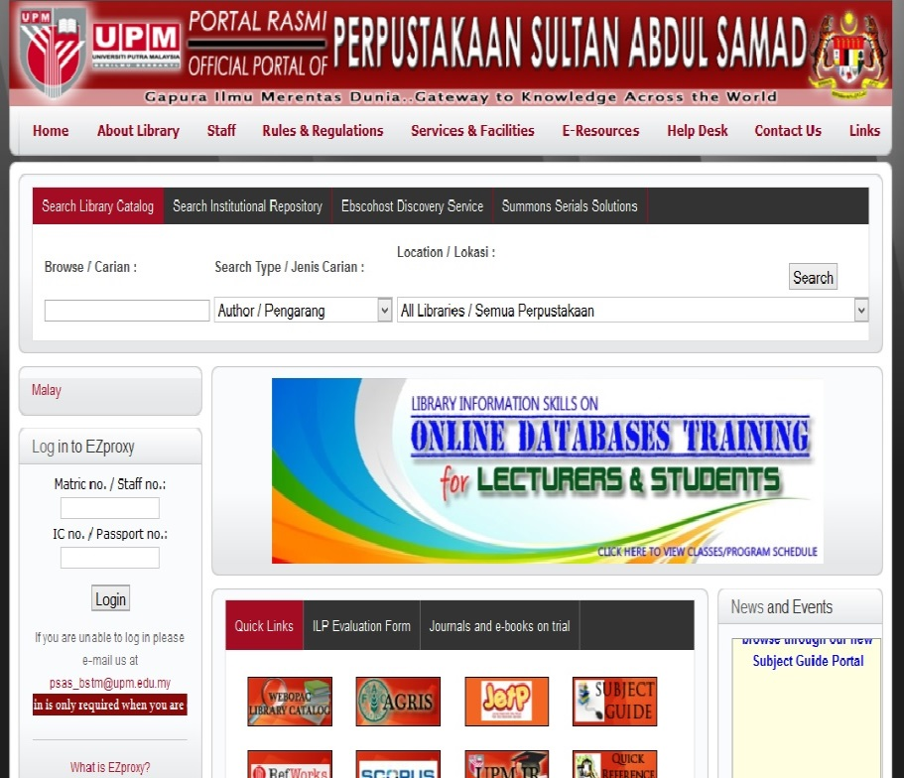
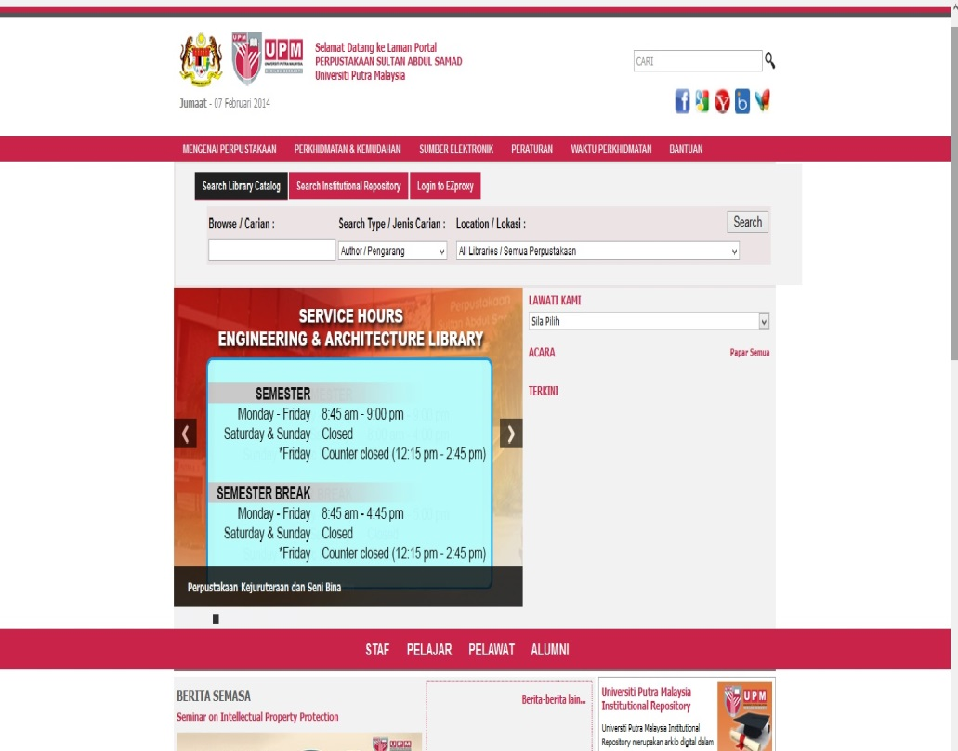
Penambahbaikan PSAS 2013
Menukar portal rasmi (Laman Web) PSAS mengikut template yang ditetapkan oleh MarComm.
http://www.lib.upm.edu.my/

Slide 22
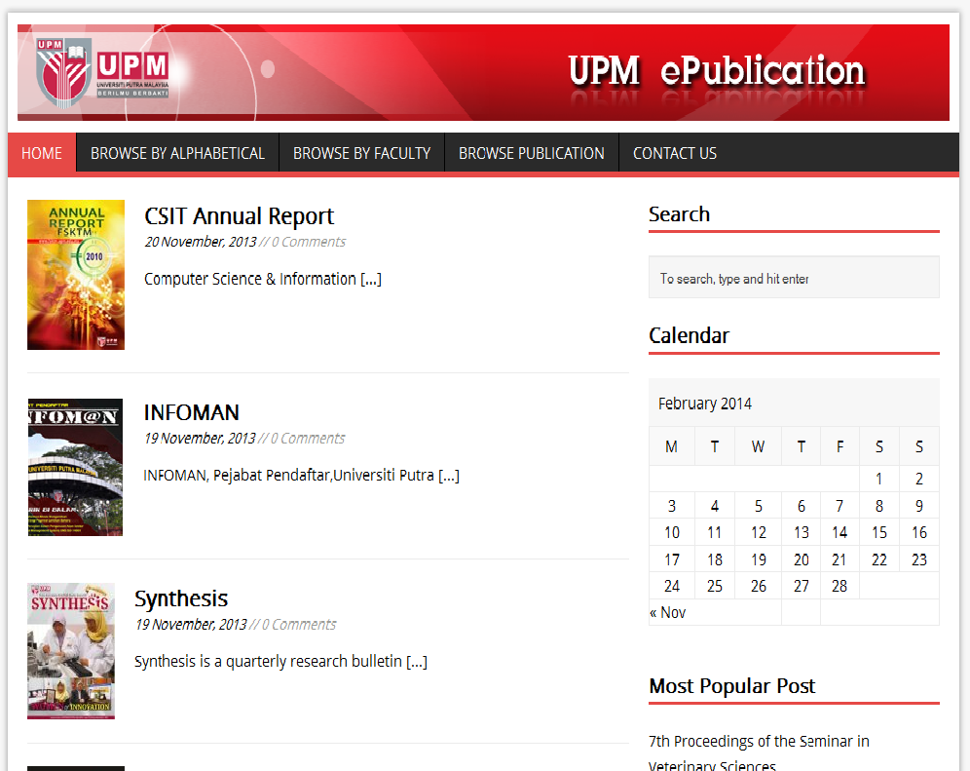
Penambahbaikan PSAS 2013
Membangunkan portal ePublication http://epsas.upm.edu.my/epublication/

Slide 23
Penambahbaikan PSAS 2013
Penambahan 6 Subject Guides
http://www.psas.upm.edu.my/study/

Slide 24
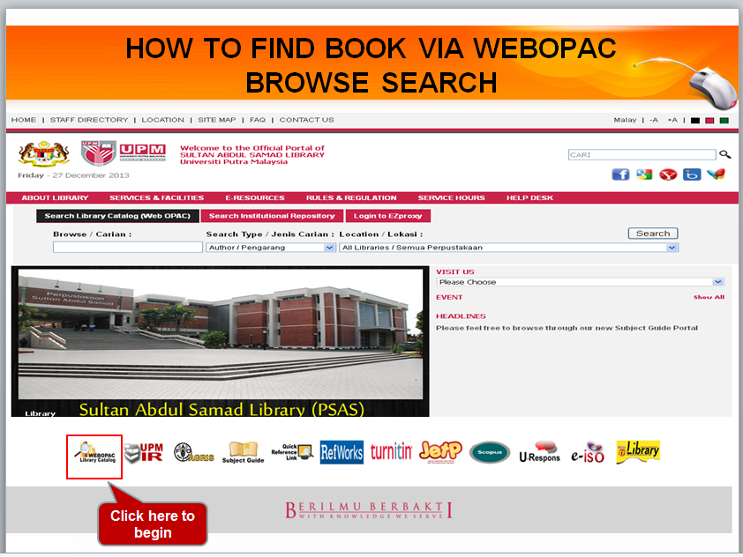
Penambahbaikan PSAS 2013
Pembangunan 6 modul “How To”
How To Find Books – Browse Search
How To Find Books - Keyword Search
How To Find Books - Reserved Search
How To Find Journal Articles - Campus Area
How To Find Journal Articles - Outside Campus Area
How To Find Printed Journals

Slide 25
Penambahbaikan PSAS 2013
Menggantikan perkakasan untuk back up (NEO2000e Tape Library) untuk membolehkan proses back up dilaksanakan dengan lebih berkesan
Menukar server AGRIS kepada server baru
Menyediakan patch cable di setiap partition di Anjung Siswazah untuk mengatasi masalah kelajuan akses kepada internet
Menukar access switch 3Comm kepada Cisco
Menukar core switch kepada main distribution switch
Konfigurasi semula sistem USPOT untuk mengelakkan pertindihan signal
Menambah bilangan access point (AP)
Memasang turnstile di PKSB dan PPV

Slide 26
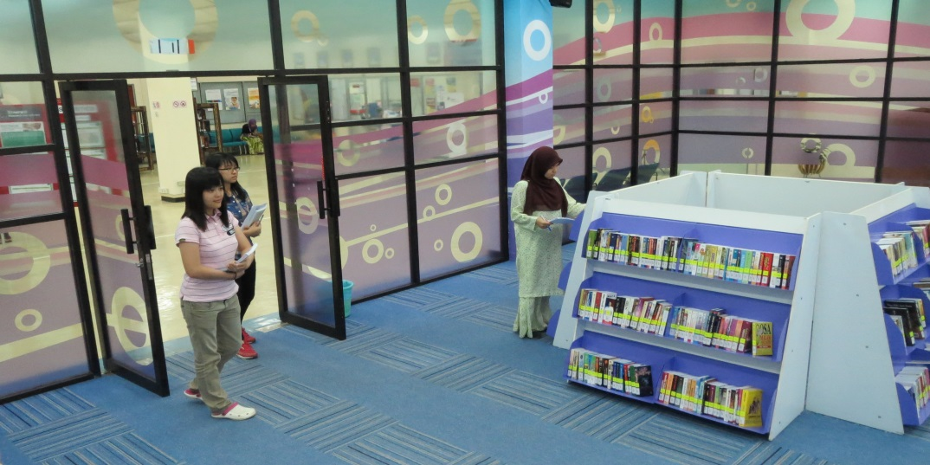
Penambahbaikan PSAS 2013
BPK – Pengasingan proses kerja kepada 2 Unit : Unit Perolehan dan Unit Pengkatalogan
BTB – 38.46% jurnal bercetak di”emigrate”
Penilaian kerja tahunan Pustakawan berasas KPI (Key Performace Indicator)
Kutipan hutang lapuk pelajar dan staf melalui pemotongan gaji
Bilik Bacaan Ringan

Slide 27
AKTIVITI / PROGRAM PSAS
2013

Slide 28
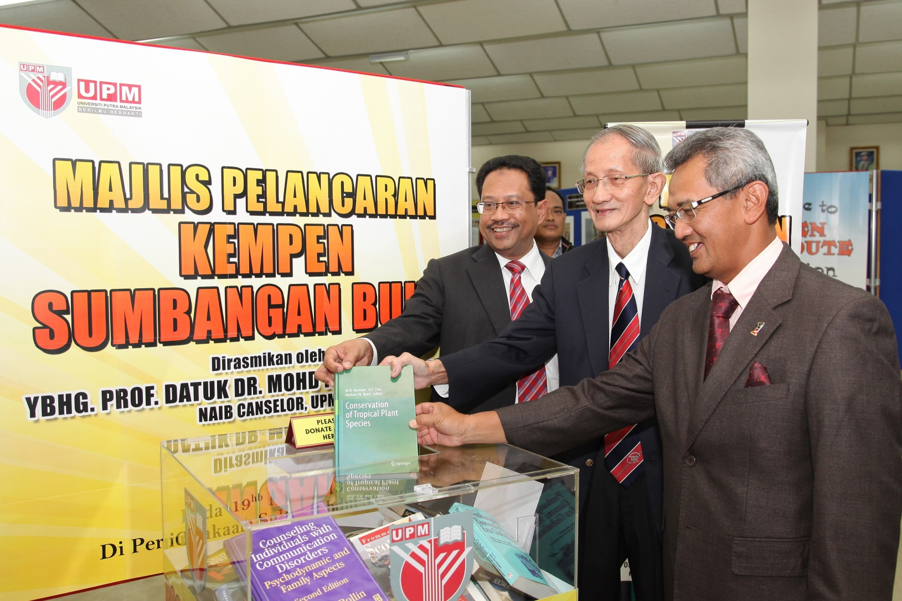
Aktiviti / Program PSAS 2013
Kempen Sumbangan Buku

Slide 29
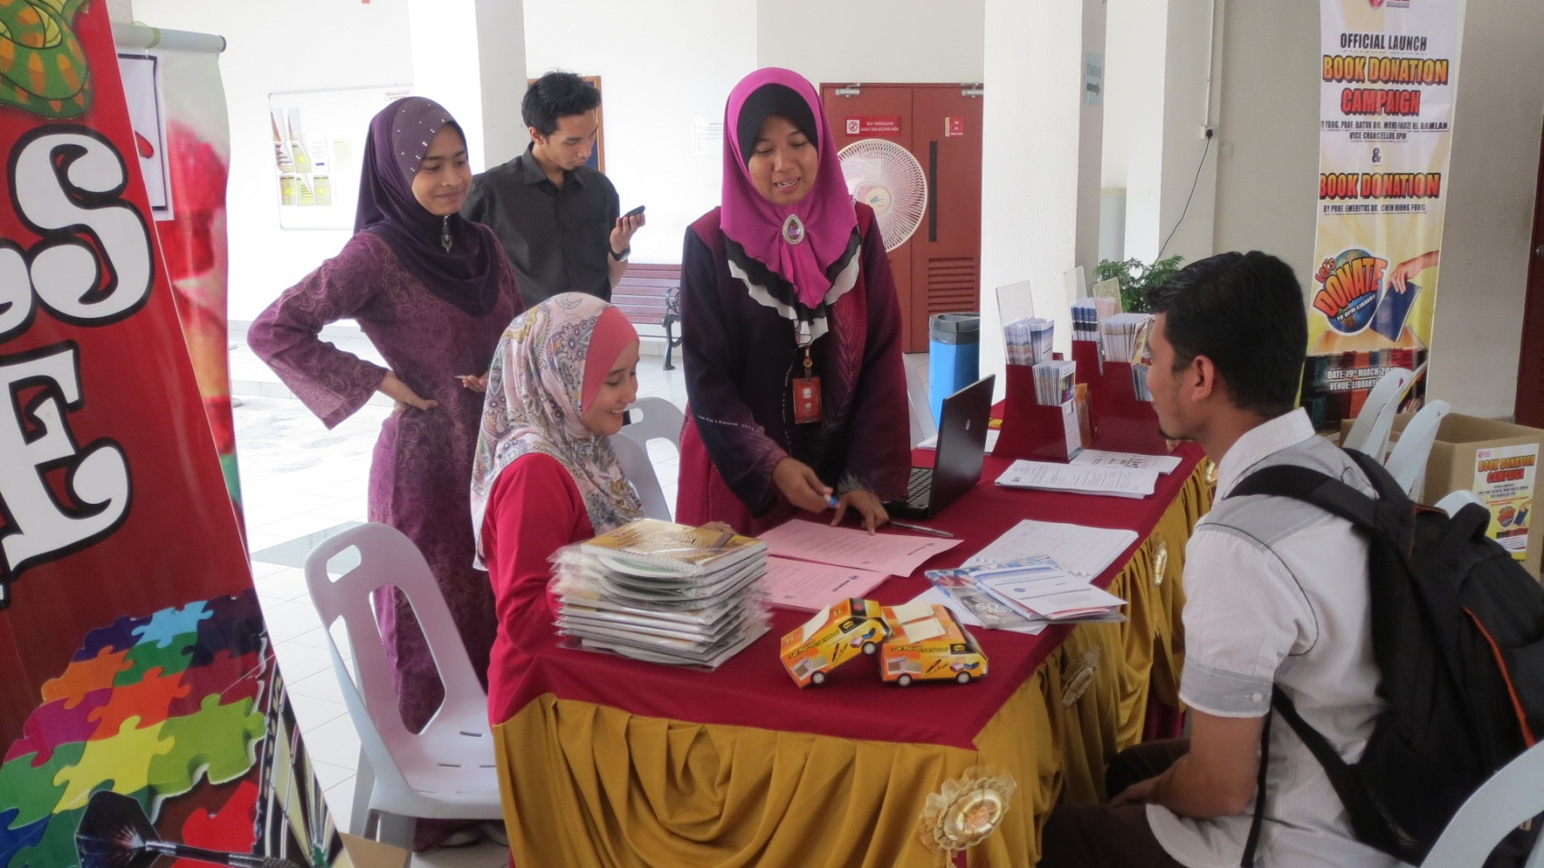
Aktiviti / Program PSAS 2013
Program Perpustakaan Untuk Anda “Library for You”

Slide 30
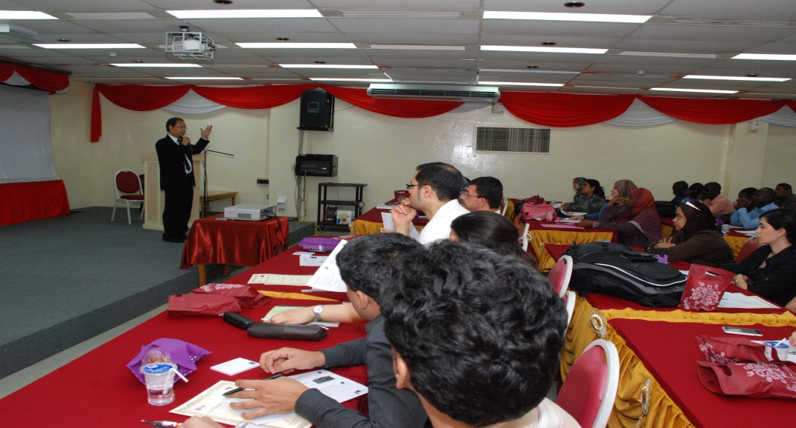
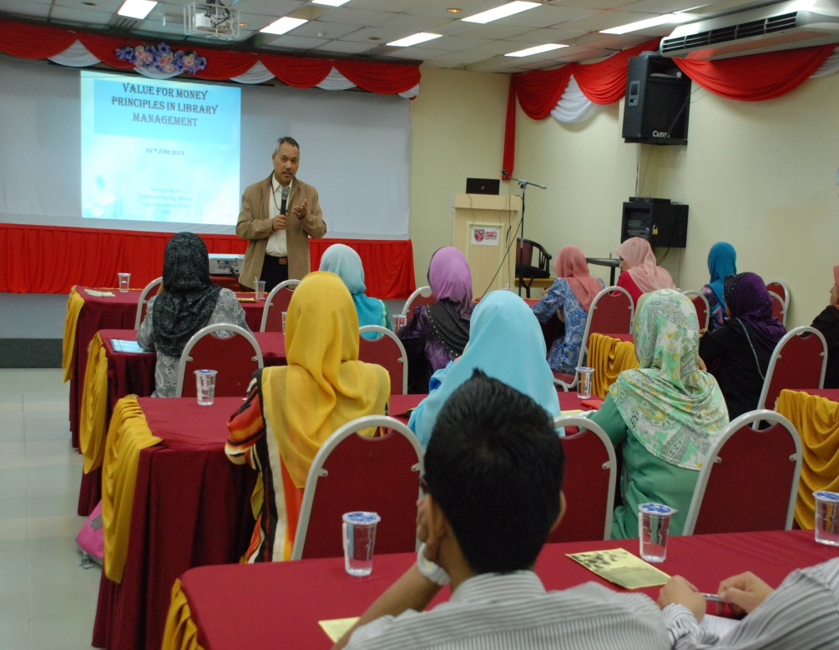
Aktiviti / Program PSAS 2013
Seminar “Guide to writing a Journal Article”ibrary for You”
Bengkel Pengurusan Nilai dalam Perpustakaan

Slide 31
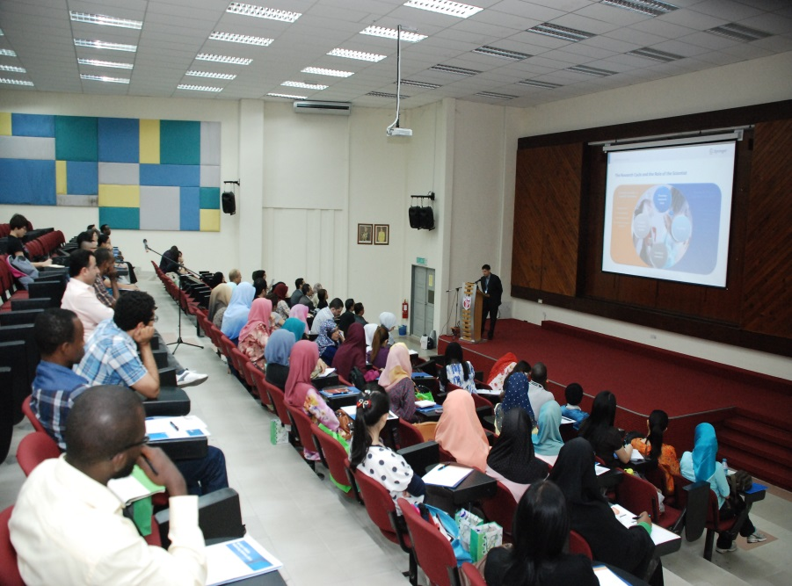
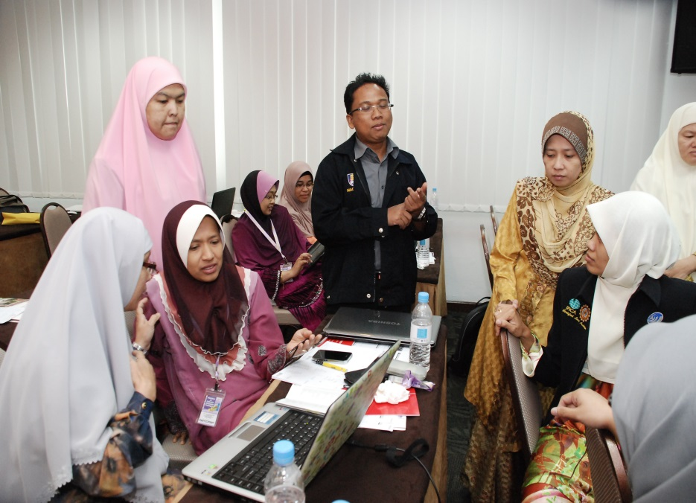
Aktiviti / Program PSAS 2013
Seminar “Guide to Getting Published (IOP Journals & Springer e-Books Publishing)for You”
“Workshop on Collection Assesment Techniques”

Slide 32
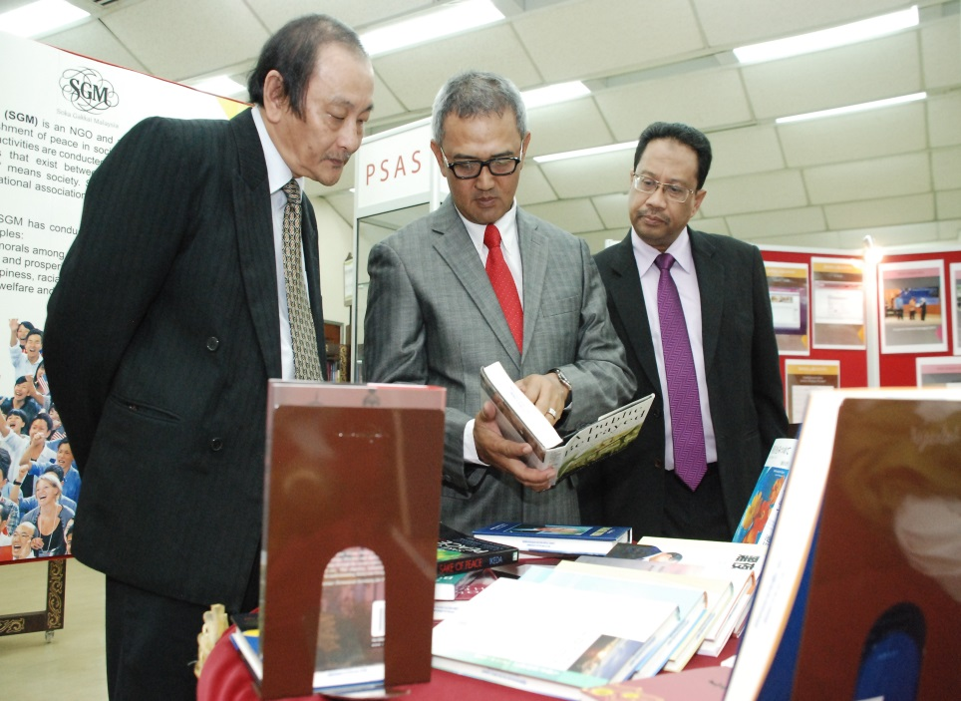
Aktiviti / Program PSAS 2013
Sambutan 25 tahun Sistem Perpustakaan VTLS di PSASYou”
Majlis Sumbangan Buku oleh Sokka Gakkai Malaysia

Slide 33
ANUGERAH PSAS
2013

Slide 34
Anugerah PSAS 2013
Springer e-Books and e-Journals High Usage Award 2012 / 2013

Slide 35
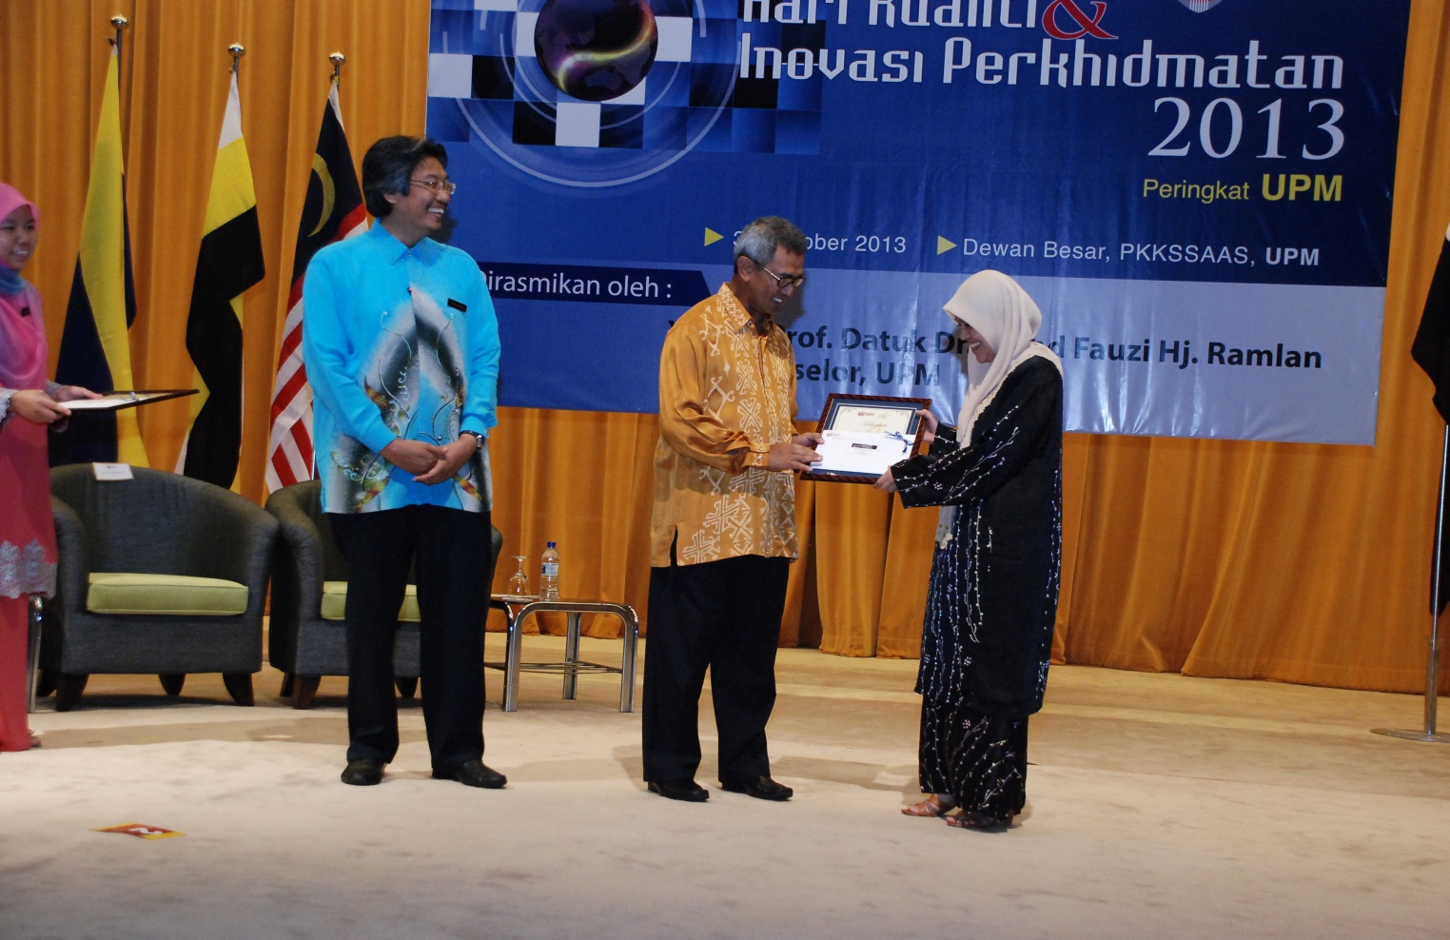
Anugerah PSAS 2013
Anugerah Inovasi – Tempat Pertama
Anugerah Khidmat Pelanggan – Tempat Ketiga (Hari Kualiti & Inovasi Perkhidmatan UPM 2013)

Slide 36
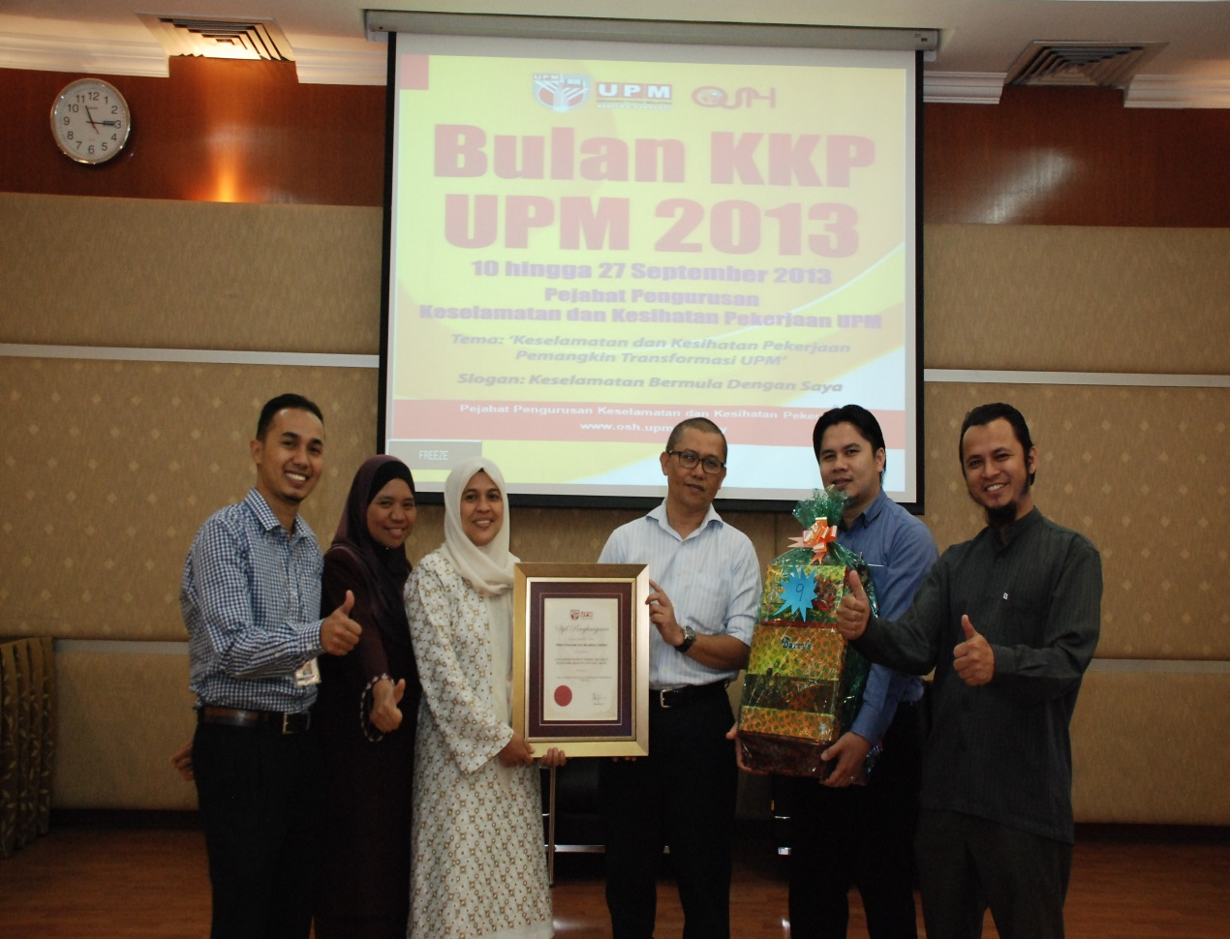
Anugerah PSAS 2013
Anugerah KKKP-PTJ Paling Aktif 2013

Slide 37
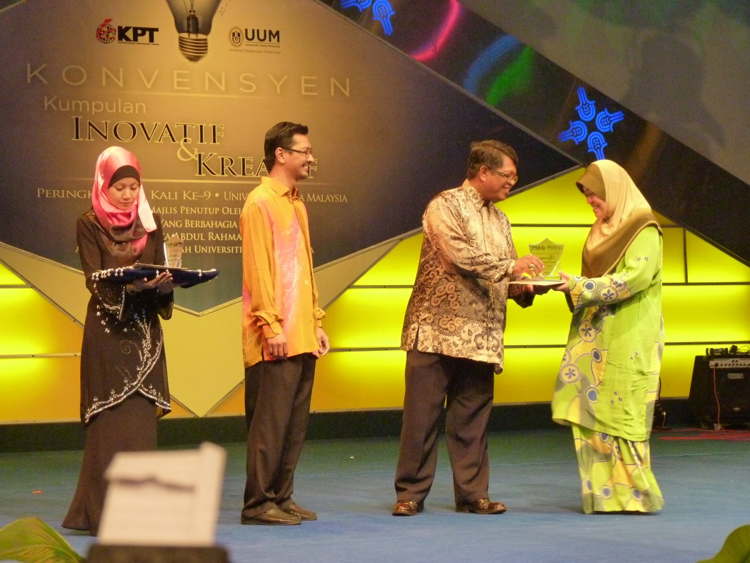
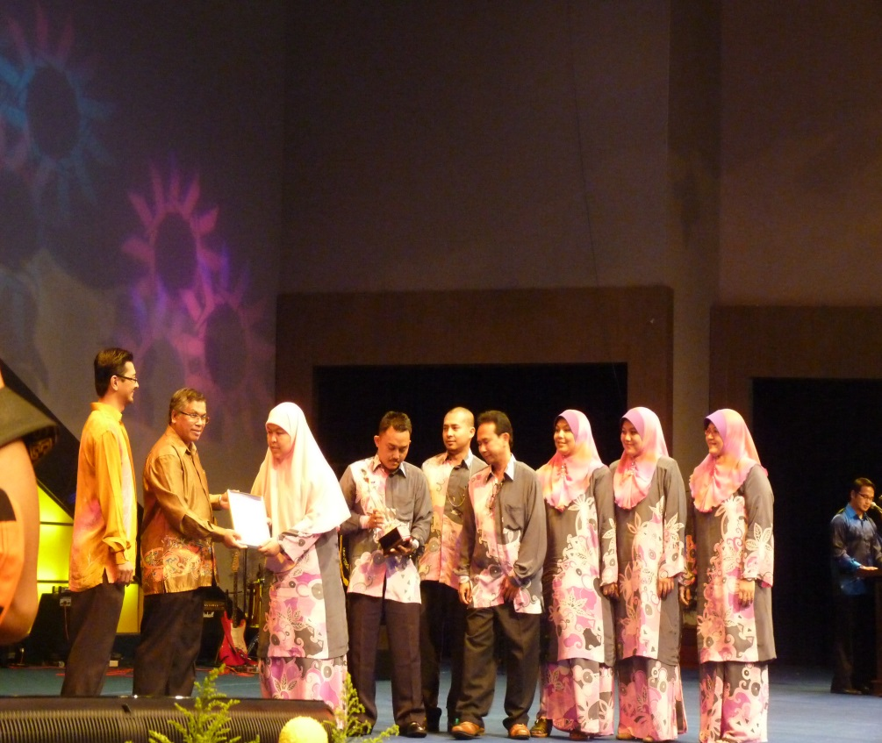
Anugerah PSAS 2013
Qlibri – Penarafan Bintang Emas
SmartACQLib – Anugerah Inovasi Harapan
(Konvensyen KIK IPTA 2013)

Slide 38
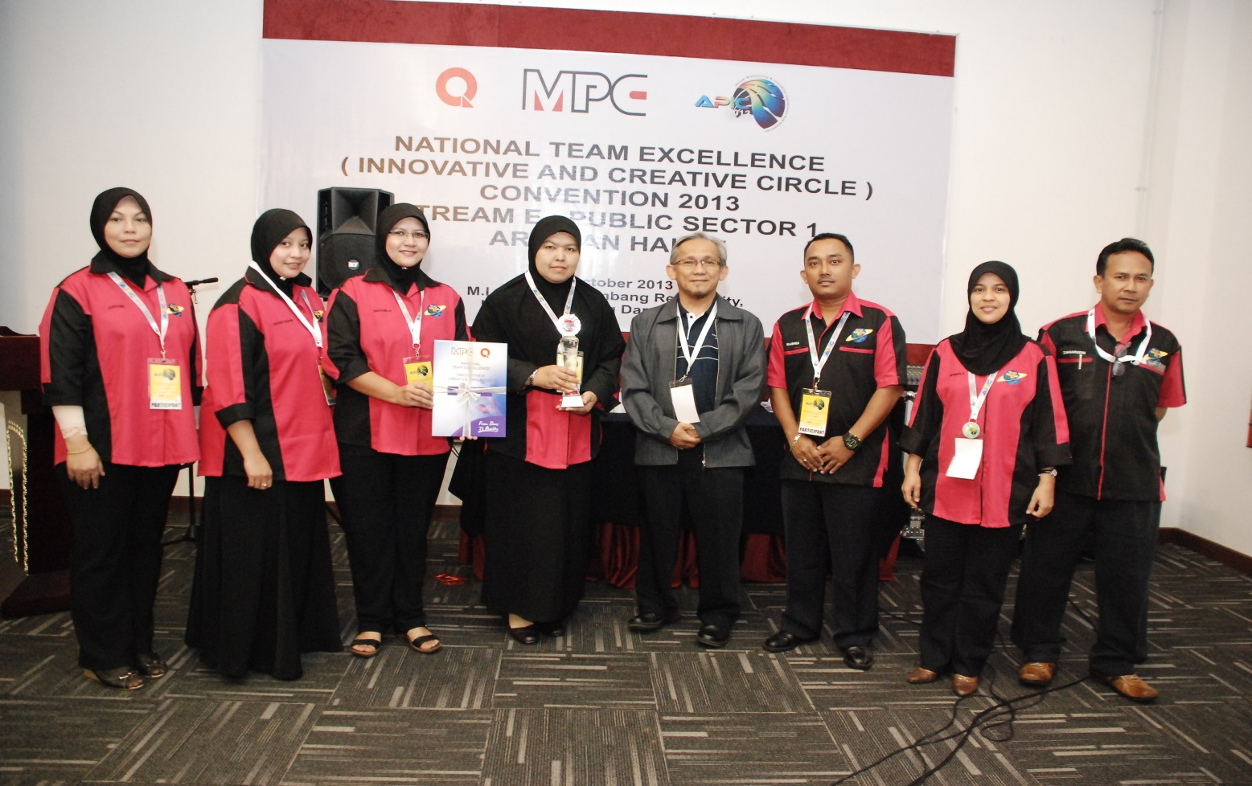
Anugerah PSAS 2013
Smart ACQLib Penarafan Emas (Konvensyen KIK MPC Wilayah)

Slide 39
PERUTUSAN
KETUA PUSTAKAWAN 2014
P.S.A.S
P.S.A.S
Perpustakaan Sultan Abdul Samad

Slide 40
KANDUNGAN
Mandat NAIB CANSELOR 2014
Mandat KETUA PUSTAKAWAN 2014
Pencapaian PSAS BAGI TAHUN 2013

Slide 41
PERUTUSAN NAIB CANSELOR
2014

Slide 42
Perutusan Naib Canselor 2014

Slide 43
Matlamat 1
Matlamat 5
Mempertingkatkan Kualiti
& Daya Saing Graduan
Mempertingkatkan Kualiti Tadbir Urus
Matlamat 4
Matlamat 2
Memperkasakan UPM sebagai Pusat Kecemerlangan Pertanian
Penjanaan Nilai melalui RDCE yang Mantap & Lestari
Matlamat 3
Melonjakkan Perkhidmatan Jaringan Industri & Masyarakat

Slide 44
Perutusan Naib Canselor 2014
Meligat Kebajikan Staf
Menaiktaraf / Mengubah suai kuarters kediaman sedia ada bagi meningkatkan keselesaan. (difokuskan di kawasan kuarters Jalan Kekabu)
Jangka Masa Panjang : UPM berhasrat untuk membangunkan kuarters yang lebih kondusif & kompetetif bayaran sewanya.
Skim Insurans Berkelompok.

Slide 45
MANDAT
KETUA PUSTAKAWAN
2014

Slide 46
Petunjuk-Petunjuk Prestasi Utama atau Key Performance Indicators (KPI)
Perkhidmatan Perpustakaan

Slide 47
KPI Perkhidmatan PSAS (2014)
BIL. | KPI | PENERAJU PROSES | 2014 | PELAPORAN
 |  |  | SASARAN
1. | Indeks Kepuasan Pelanggan : Pelajar Prasiswazah | Ketua Pustakawan | 70% | Q2
2. | Indeks Kepuasan Pelanggan : Pelajar Siswazah |  | 70% | Q3
3. | Indeks Kepuasan Pelanggan : Staf |  | 70% | Q4
4. | % Judul Diperlukan Dalam Koleksi (Untuk Menilai Judul Teks Rujukan Utama (Reading List) Yang Dimiliki Oleh Perpustakaan) |  | 85% | Q4
5. | Pertambahan kandungan digital dalam portal UPMIR |  | 2,000 rekod | Q1, Q2, Q3, Q4
6. | Pertambahan rekod pertanian Malaysia dalam pangkalan data AGRIS |  | 5% | Q2, Q4
7. | Peratusan pelajar mencapai markah ≥ 80% dalam post test program literasi maklumat |  | 70% | Q2, Q4

Slide 48
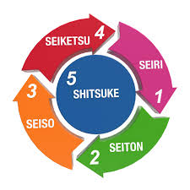
2. Amalan 5’s

Slide 49
Objektif Perlaksanaan Amalan 5’S
Menghasilkan Persekitaran Kerja:
Bersih;
Kemas;
Kondusif

Slide 50
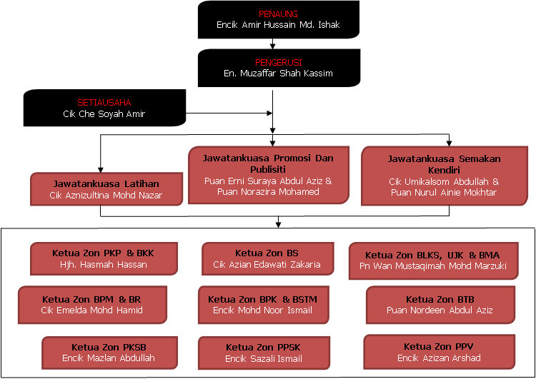
Jawatankuasa Induk Pasukan 5’s PSAS

Slide 51
Carta Perbatuan Bagi Pelaksanaan Amalan 5’S
AKTIVITI | JANUARI |  |  |  | FEBRUARI |  |  |  | MAC |  |  |  | APRIL |  |  |  | MEI |  |  |  | JUN |  |  |  | JULAI |  |  |  | OGOS |  |  |  | SEPTEMBER |  |  |  | OKTOBER
 | 1 | 2 | 3 | 4 | 1 | 2 | 3 | 4 | 1 | 2 | 3 | 4 | 1 | 2 | 3 | 4 | 1 | 2 | 3 | 4 | 1 | 2 | 3 | 4 | 1 | 2 | 3 | 4 | 1 | 2 | 3 | 4 | 1 | 2 | 3 | 4 | 1 | 2 | 3 | 4
Mesyuarat |  |  | 22/1
Gotong royong - pejabat
Taklimat/ lawatan semua
Pelaksanaan Amalan 5'S
Aktiviti-aktiviti Amalan 5’S:
Hari Gotong Royong
Taklimat dan Lawatan
Pelaksanaan Amalan 5’S secara berterusan
Pembudayakan amalan 5’S oleh Warga Perpustakaan Sultan Abdul Samad
Tarikh Pelaksanaan: September 2014

Slide 52
3. Persijilan Sistem Pengurusan Alam Sekitar (EMS) MS ISO 14001

Slide 53
Dasar EMS
Universiti Putra Malaysia beriltizam mengadakan sistem pengurusan yang berkesan melalui:
Pematuhan keperluan undang-undang, peraturan dan keperluan-keperluan lain mengenai alam sekitar khususnya pencegahan pencemaran;
Pembangunan objektif dan matlamat berdasarkan penilaian aspek impak alam sekitar;
Penilaian semula dan pengubahsuaian polisi, objektif dan sasaran untuk penambahbaikan berterusan;
Pembudayaan amalan baik ke aras kelestarian alam sekitar

Slide 54
4. Penjimatan Elektrik & Kertas

Slide 55
Pengunaan Elektrik PSAS (2013)
BULAN | UNIT PENGGUNAAN (KWH ) | JUMLAH ( RM )
Januari | 241466 | 103,830.38
Februari | 158250 | 68,047.50
Mac | 256503 | 110,296.29
April | 138011 | 59,344.730
Mei | 206036 | 88,595.48
Jun | 198506 | 85,357.58
Julai | 151549 | 65,166.07
Ogos | 159123 | 68,422.89
September | 213000 | 91,590.00
Oktober | 173745 | 74,710.35
November | 166328 | 71,521.04
Disember | 152932 | 65,760.76
 | JUMLAH KESELURUHAN | 952,643.07
Sasaran pengurangan 2014 = 5% - (8,000 kwh = RM50,000)

Slide 56
Carta Perbatuan Bagi Penjimatan Elektrik
AKTIVITI | JANUARI |  |  |  | FEBRUARI |  |  |  | MAC |  |  |  | APRIL |  |  |  | MEI |  |  |  | JUN |  |  |  | JULAI |  |  |  | OGOS |  |  |  | SEPTEMBER |  |  |  | OKTOBER |  |  |  | NOVEMBER |  |  |  | DISEMBER
 | 1 | 2 | 3 | 4 | 1 | 2 | 3 | 4 | 1 | 2 | 3 | 4 | 1 | 2 | 3 | 4 | 1 | 2 | 3 | 4 | 1 | 2 | 3 | 4 | 1 | 2 | 3 | 4 | 1 | 2 | 3 | 4 | 1 | 2 | 3 | 4 | 1 | 2 | 3 | 4 | 1 | 2 | 3 | 4 | 1 | 2 | 3 | 4
Mesyuarat Jawatankuasa |  |  |  | 29/1
Lapor Pemantauan (setiap akhir minggu) Dari Wakil Bahagian
Tindakan Pembetulan dan Pencegahan Oleh JK
Hantar Laporan ke PPPA
Kaeda-kaedah Penjimatan Elektrik:
Pemantauan penggunaan elektrik setiap hari oleh wakil bahagian :
Tutup suis lampu ketika waktu rehat (di Pejabat sahaja) : 1.00 – 2.00 petang;
Tutup suis lampu selepas waktu pejabat : Selepas Jam 5.00 petang;
Pastikan pendingin udara disetkan pada suhu yang selesa (minimum 24 darjah Celsius);
Pastikan semua peralatan komputer dimatikan apabila tidak digunakan;
Pastikan semua suis peralatan ditutup apabila tidak digunakan.
Laporan dan analisa untuk tindakan pembetulan dan pencegahan
Hantar laporan penjimatan eletrik kepada pihak PPPA selewat-lewatnya minggu ke empat setiap bulan.
Pembudayakan amalan baik ke arah kelestarian alam sekitar
Tarikh Berkuat-kuasa: Februari 2014

Slide 57
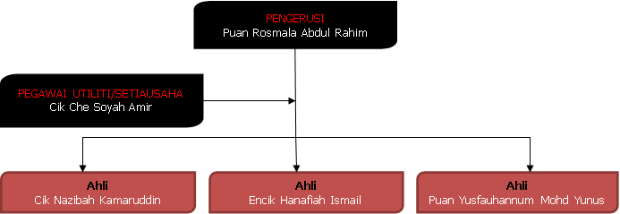
JK Penjimatan Utiliti; dan JK Penjimatan Kertas
Jawatankuasa Penjimatan Utiliti
JK Penjimatan Utiliti : Akan ditubuhkan dalam masa terdekat

Slide 58
Pengunaan Kertas PSAS (Bil. rim dikeluarkan drp stok)
BHG BLN | PKP | BKK | BTB | BR | BPM | BS | BSTM | BMA | BLKS | PPV | PKSB | PPSK | ISO | BPK
JAN | 15 |  |  | 5 | 10 | 10 |  |  |  |  |  | 5 | 5 | 5
FEB | 15 | 5 | 5 |  |  | 10 |  |  |  |  |  | 5 |  | 5
MAR |  |  |  | 5 |  | 10 |  |  | 5 |  |  |  |  | 10
APR | 10 | 5 |  | 5 |  | 5 |  |  | 10
MAY | 35 |  |  |  | 10 | 10 |  |  | 200 |  |  | 5
JUN |  |  | 10 |  |  |  |  |  |  |  |  |  |  | 5
JUL |  | 5 |  | 10 |  | 10 |  |  |  | 5 |  | 5 | 5 | 5
AUG |  |  |  |  |  | 10 | 10 |  |  |  |  | 5
SEP | 5 |  | 10 |  | 20 |  |  |  |  |  |  | 15 |  | 5
OCT | 10 |  |  | 10
NOV |  |  |  |  |  | 15 |  |  |  |  |  | 5
DEC | 5 |  | 5 |  |  | 20 |  |  |  |  | 5 |  |  | 5
JUMLAH | 95 | 15 | 30 | 35 | 40 | 100 | 10 | 0 | 215 | 5 | 5 | 45 | 10 | 40
JUMLAH KESELURUHAN = 645
Sasaran pengurangan 2014 = 5% (32 rim)

Slide 59
5. Pengurangan kos kerja lebih masa

Slide 60
Kos pembayaran OT 2013
BAHAGIAN | JUMLAH
Pejabat Ketua Pustakawan | 7,436.06
Bahagian Rujukan | 21,980.27
Perpustakaan Perubatan Veterinar | 1,711.74
Bahagian Sirkulasi | 159,524.85
Perpustakaan Perubatan dan Sains Kesihatan | 48,601.38
Perpustakaan Kejuruteraan & Senibina | 3,532.35
JUMLAH KESELURUHAN | 242,786.65
Sasaran pengurangan 2014 = 30% (RM73,000)

Slide 61
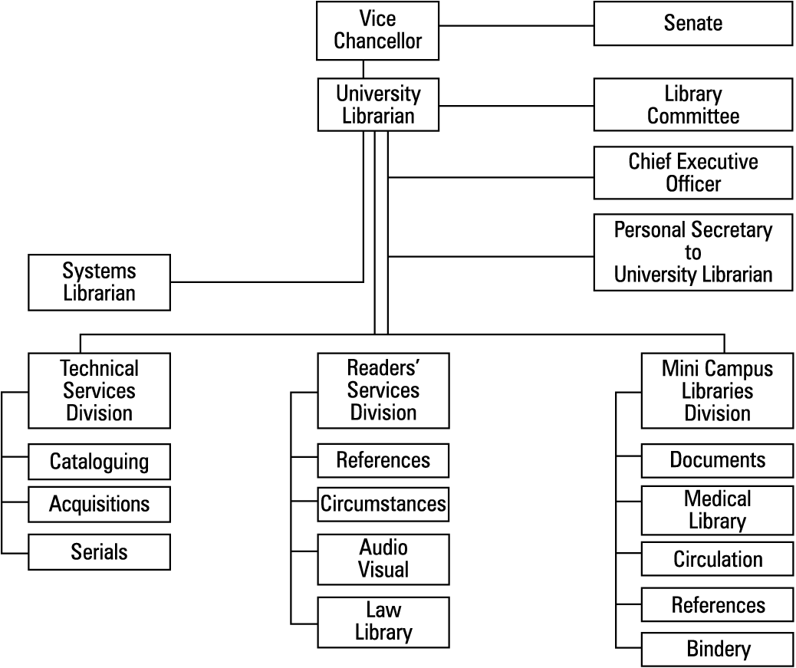
Kajian semula struktur dan fungsi bahagian

Slide 62
7. Etika Kerja

Slide 63
Kesalahan Etika Kerja Yang Utama
Tidak menepati waktu kerja
“Hilang” masa berkerja
Berkira dalam menjalankan tugas atau tugas lain yang diberi
Mengambil cuti tidak mengikut peraturan
Cuai dalam menjalankan tugas
Penyeliaan tidak berkesan

Slide 64
Cogan Kata Perkhidmatan PSAS
“Perkhidmatan Dengan Sentuhan Insaniah”
“Service With A Human Touch”

Slide 65
Perpustakaan umpama mata air,
yang dari nya mengalir segala ilmu
Staf perpustakaan adalah roh,
yang menyalurkan ilmu
Rektor Universitas Surabaya

Slide 66
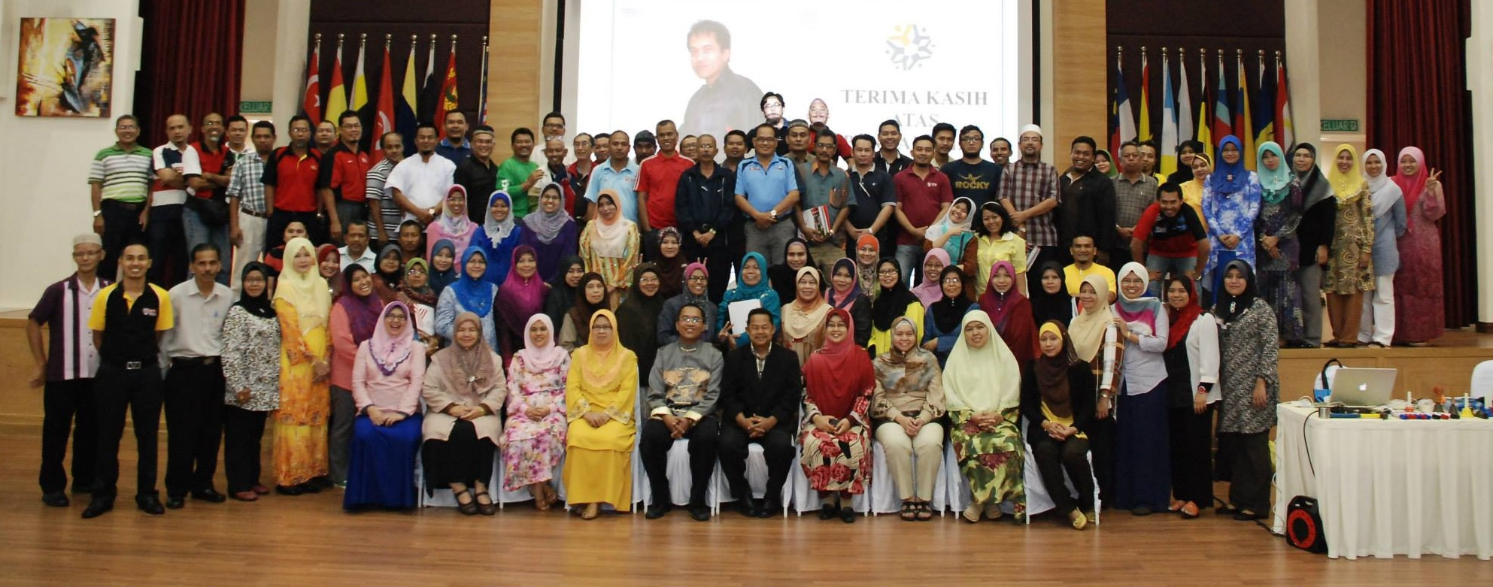
Sekian. Terima Kasih
MyLibrary, My Team

Slide 67
1
MATLAMAT
Mempertingkatkan KUALITI dan DAYA SAING Graduan
OBJEKTIF STRATEGIK 1
Menambah nilai dan meningkatkan kualiti program akademik
OBJEKTIF STRATEGIK 2
Memperkasakan inovasi dalam pengajaran dan pembelajaran
OBJEKTIF STRATEGIK 3
Mempertingkatkan nilai dan potensi secara holistik
KEMBALI

Slide 68
2
MATLAMAT
Penjanaan Nilai Melalui RDCE yang Mantap dan Lestari
OBJEKTIF STRATEGIK 1
Modal insan berprestasi tinggi
OBJEKTIF STRATEGIK 2
Polisi, sumber dan sistem sokongan yang mantap dan lestari
OBJEKTIF STRATEGIK 3
Inovasi ke arah penjanaan nilai untuk universiti, industri dan masyarakat
KEMBALI

Slide 69
3
MATLAMAT
Melonjakkan Perkhidmatan Jaringan Industri & Masyarakat
OBJEKTIF STRATEGIK 1
Memperkasakan peranan jaringan industri dan masyarakat sejajar dengan keperluan negara dan antarabangsa
OBJEKTIF STRATEGIK 2
Menyebarluaskan kepakaran universiti untuk industri dan komuniti melalui jaringan industri masyarakat
OBJEKTIF STRATEGIK 3
Menjana pendapatan untuk menyokong aktiviti jaringan industri dan masyarakat
KEMBALI

Slide 70
4
MATLAMAT
Memperkasakan UPM sebagai Pusat Kecemerlangan Pertanian
OBJEKTIF STRATEGIK 1
Meningkatkan keterampilan disiplin pertanian & modal insan di peringkat kebangsaan dan anatrabangsa
OBJEKTIF STRATEGIK 2
Melahirkan graduan yang memiliki atribut dan budaya keusahawantani
OBJEKTIF STRATEGIK 3
Menjadi pusat rujukan inovasi sekuriti makanan
KEMBALI

Slide 71
4
MATLAMAT
Memperkasakan UPM sebagai Pusat Kecemerlangan Pertanian
OBJEKTIF STRATEGIK 4
Menerajui inovasi perladangan lestari
OBJEKTIF STRATEGIK 5
Menjadi pusat repositori dan inovasi agrobiodiversiti
OBJEKTIF STRATEGIK 6
Meningkatkan penjanaan pendapatn melalui aktiviti pertanian
KEMBALI

Slide 72
5
MATLAMAT
Mempertingkatkan Kualiti Tadbir Urus
OBJEKTIF STRATEGIK 1
Memperkasakan amalan tadbir urus
OBJEKTIF STRATEGIK 2
Maningkatkan kepatuhan organisasi kejat
OBJEKTIF STRATEGIK 3
Melaksanakan pengurusan kewangan yang cekap & berkesan berdasarkan Model D (60:40)
OBJEKTIF STRATEGIK 4
Meningkatkan infrastruktr, perkhidmatan teknologi maklumat dan komunikasi
KEMBALI

